Slide 1

Curso de Python 101 (CP101)-Clase 4
Facilitador: Ing. Kelvin Kung

Slide 2
Repaso de clase anterior
Características de Python
Ingles
Lenguaje interpretado
Divisiones de código por tabulaciones
Comentarios para llevar un buen registro de que hacer cada parte del programa
Utiliza #

Slide 3
Repaso de clase anterior
Tipos de datos
Tipo de Dato\Características | Uso | Posibles valores
Numéricos | Operaciones matemáticas | Números del 0 al 9 Enteros y decimales (flotantes)
Alfanuméricos | Desplegar información Va entre comillas | ¡Letras, números y caracteres especiales (!@#$%^&*())
Booleanos | Comparaciones | True (1) False (0)

Slide 4
Repaso de clase anterior
Tipo de operación | Operación | Operadores
Numérica | Suma Resta Multiplicación División División entera Modulo potencia | + - * / // % **
Alfanumérica | Adición o concatenación extracción | + []
Booleanos | Mayor que Menor que Igual a Diferente de | > < == !=
Operaciones con datos

Slide 5
Repaso de clase anterior
Palabra reservada | Uso
input () | Lectura de usuario
print () | Escritura a usuario
open () | Lectura/escritura a archivo
type () | Describe el tipo de datos
Int() | Transformación a enteros
Float() | Transformación a decimales
Str() | Transformación a alfanumérico
Tiene palabras reservadas para funciones/acciones especificas

Slide 6
Repaso de clase anterior
Palabra reservada | Uso
def() | Creacion de una funcion
return | Retorna desde una función
If | Decision entre 2 elementos
Match | Decision entre 3 o mas elementos
For | Bucle que corre un numero especifico de veces
While | Bucle que se repite mientras que una condición dada sea cierta
Tiene palabras reservadas para funciones/acciones especificas

Slide 7
Repaso de clase anterior
Arreglo\Característica | Símbolo | Mutable | Ordenado | Llamado
Variable | n/a | Si | n/a | Por identificador
Listas | Corchete [ ] | Si | Si | Por índices
Tuplas | Paréntesis ( ) | No | No | Por índices
Diccionarios | Llave { } | Si | Si | Por llaves

Slide 8
Repaso de clase anterior
Que son? | Como se usan?
Los métodos son acciones o funciones que puede realizar un objeto. | Para activar el método se agrega un punto ‘.’ después del mismo

Slide 9
REpaso de clase anterior
Tipos de errores
1. Sintaxis
2. Lógicos
Formas de mitigar errores
1. Depuración
2. Excepciones

Slide 10
Repaso de clase anterior
Bucles
For
While

Slide 11


REpaso clase anterior
Decisiones
If
Match

Slide 12
Repaso de clase anterior
Codifique
Presentar tareas

Slide 13
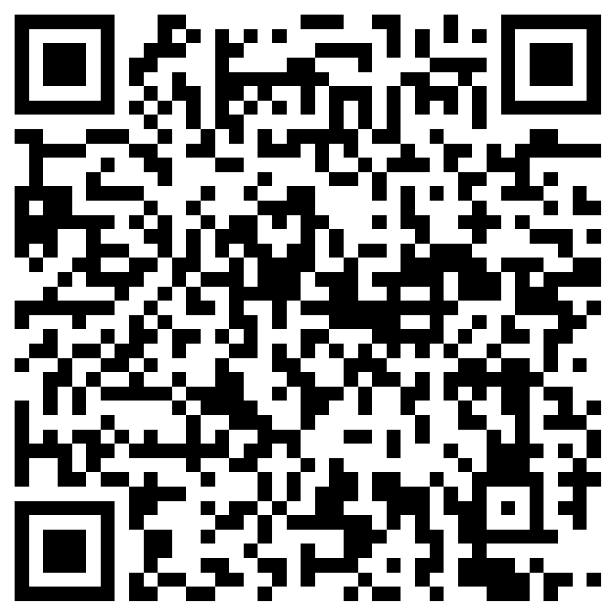
Receso
Escanear para asistencia

Slide 14
Interrupciones
Break
Continue

Slide 15
Actividad
Codifique
Hacer un contador automático que sume todos los números del 1 al 100
Hacer un programa que deletree cualquier palabra
Hacer un programa que muestre todos los elementos de una lista
Hacer un programa que muestre todos los números pares entre 0 y cualquier numero dado

Slide 16
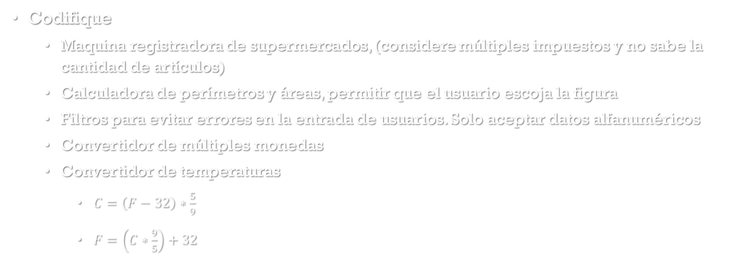
Actividad (tarea)
Codifique
Maquina registradora de supermercados, (considere múltiples impuestos y no sabe la cantidad de artículos)
Calculadora de perímetros y áreas, permitir que el usuario escoja la figura
Filtros para evitar errores en la entrada de usuarios. Solo aceptar datos alfanuméricos
Convertidor de múltiples monedas
Convertidor de temperaturas
$C=\left(F−32\right)∗\frac{5}{9}$
$F=\left(C∗\frac{9}{5}\right)+32$

Slide 17
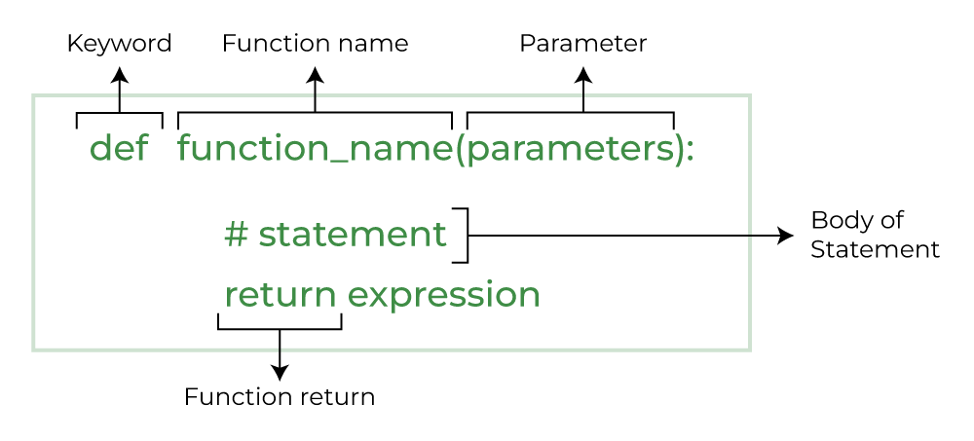
Funciones
Son código que ejecuta una determinada acción y se “encierra” bajo un nombre
Se declara utilizando la palabra reservada “def”
Puede o no tener entradas
Entradas mandatarias
Entradas opcionales
Debe tener un “return”

Slide 18
Actividad (tarea)
Crear una función
que diga el n-esimo numero de la serie de Fibonacci
Que determine si el numero dado es primo o no
que revise si el objeto entregado es una lista, tupla, diccionario, alfanumérico, numérico o booleano
Cree un archivo de texto nuevo y agregue un encabezado

